Slide 1

O Manuelino: uma arte de síntese

Slide 2
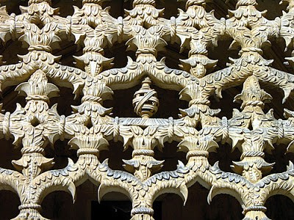
O Manuelino: uma arte de síntese

Slide 3
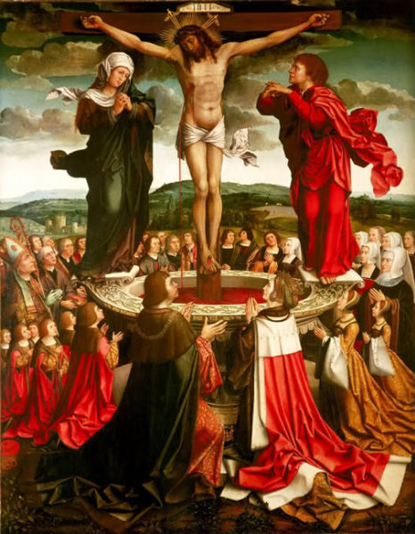
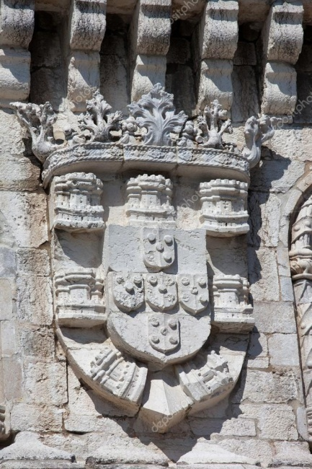
Origem do Manuelino
O Manuelino surgiu durante o reinado de D. João II e desenvolveu-se sobretudo no reinado de D. Manuel I (1495-1521).
Beneficiou do forte mecenato de D. Manuel I e serviu para a afirmação do poder régio em Portugal.
Família de D. Manuel I, em pintura Fons Vitae, escola flamenga, 1515-17 (Museu da Misericórdia do Porto).
Armas de D. Manuel I (Torre de Belém, séc. XVI).

Slide 4
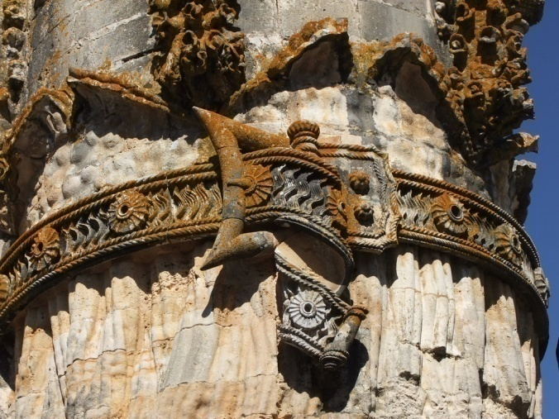
O que é o Manuelino? (1)
O Manuelino consiste numa arquitetura e decoração arquitetónica do gótico final existente em Portugal, entre finais do século XV e inícios do século XVI.
Trata-se de uma estilo híbrido. Nele se fundem vários subestilos: plateresco e mudéjar hispânicos, gótico final flamejante, associados a elementos naturalistas, símbolos régios e cristãos.
As construções manuelinas portuguesas (fim do século XV – início do século XVI) são das mais esplendorosas do seu tempo. […] O Renascimento português deu, nos seus monumentos, em Tomar como na Batalha, um lugar original e completamente excecional aos elementos marítimos, ou relacionados com a navegação e com as conquistas coloniais: cordames, velas dobradas, conchas, algas cabeludas, corais, esferas armilares, alcachofras (pois os marinheiros levavam nos barcos alcachofras para se defenderem do escorbuto). Em toda a parte a arte nova [do Renascimento] teve de entrar em compromisso com robustas tradições nacionais.
DELUMEAU, Jean – A Civilização do Renascimento,
Lisboa, Ed. 70, 2011.
Pormenor ornamental da Sala Capitular do Convento de Cristo, Tomar (c. 1513).

Slide 5
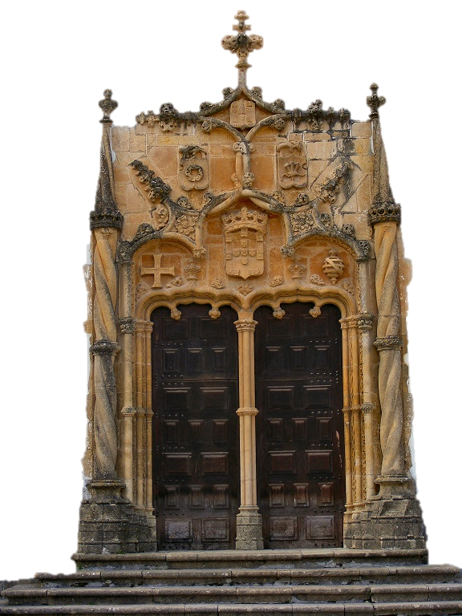
O que é o Manuelino? (2)
Escudetes da Paixão de Cristo: a coroa de espinhos, os cravos e as Cinco Chagas de Cristo.
O Manuelino apresenta uma decoração original, mas heterogénea, onde se misturam:
Naturalismo: troncos, ramagens, flores , algas  conchas, corais, bóias, cordas;
Exotismo: colunas e colunelos torsos ou espiralados .
Heráldica régia de D. Manuel I: escudo real , esfera armilar , cruz da Ordem de Cristo □;
Simbologia cristã: Paixão de Cristo .
❐

❒

❍
□
■
❑
●
Portal manuelino da Capela de S. Miguel, Coimbra (1517-1522), iniciado por Marcos Pires e terminado por Diogo de Castilho. Este portal geminado apresenta arcos polilobado , trilobado e conopial .

Slide 6
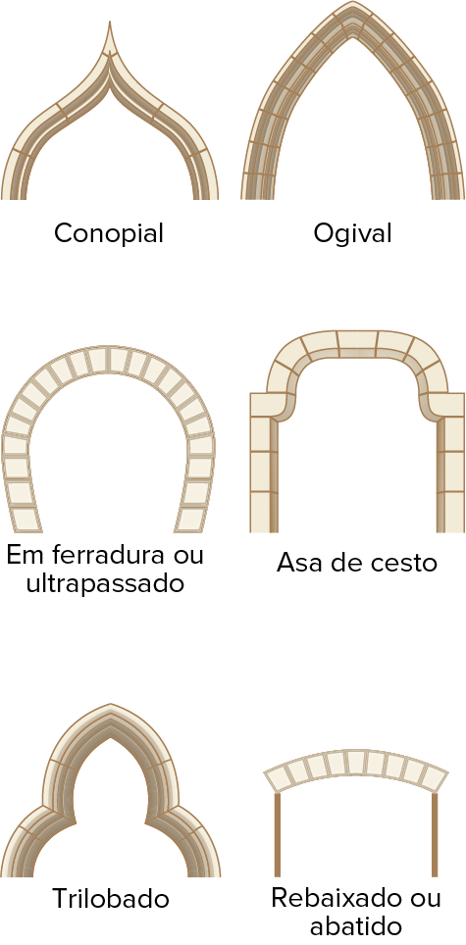
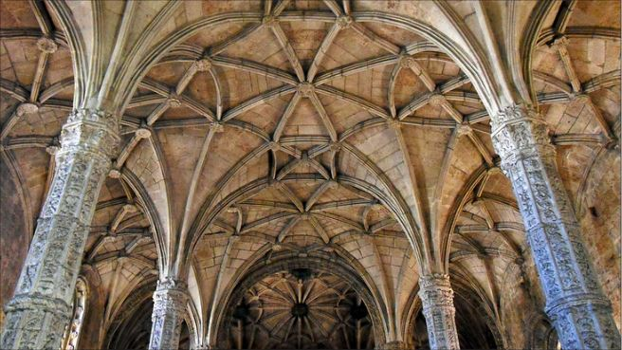
Características do Manuelino (1)
a) Estrutura arquitetónica
Do ponto de vista estrutural, o estilo gótico mantém-se, embora com a introdução de algumas alterações, como a profusão de arcos e a abóbada rebaixada.
A abóbada rebaixada e única para as três naves está na origem da igreja-salão, que se espalhará pelo século XVI adiante.
Tipologia de arcos manuelinos.
Abóbada da nave central do Mosteiro dos Jerónimos, Lisboa (c. 1517-1525), da autoria de João de Castilho. Uma abóbada única, rebaixada, polinervada com combados, apoiada em seis pilares octogonais, cobre as três naves da igreja.

Slide 7
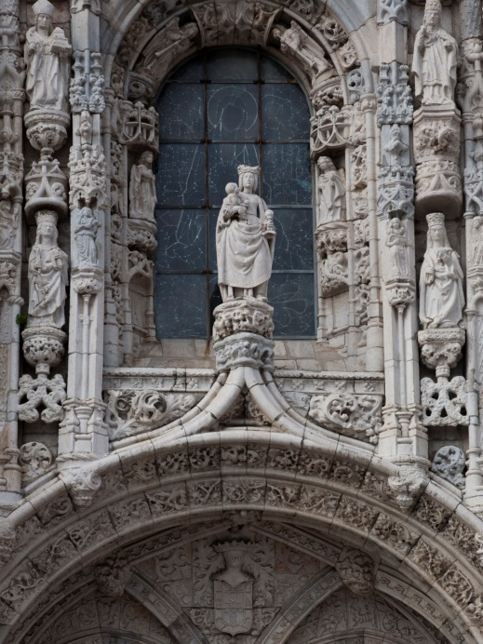
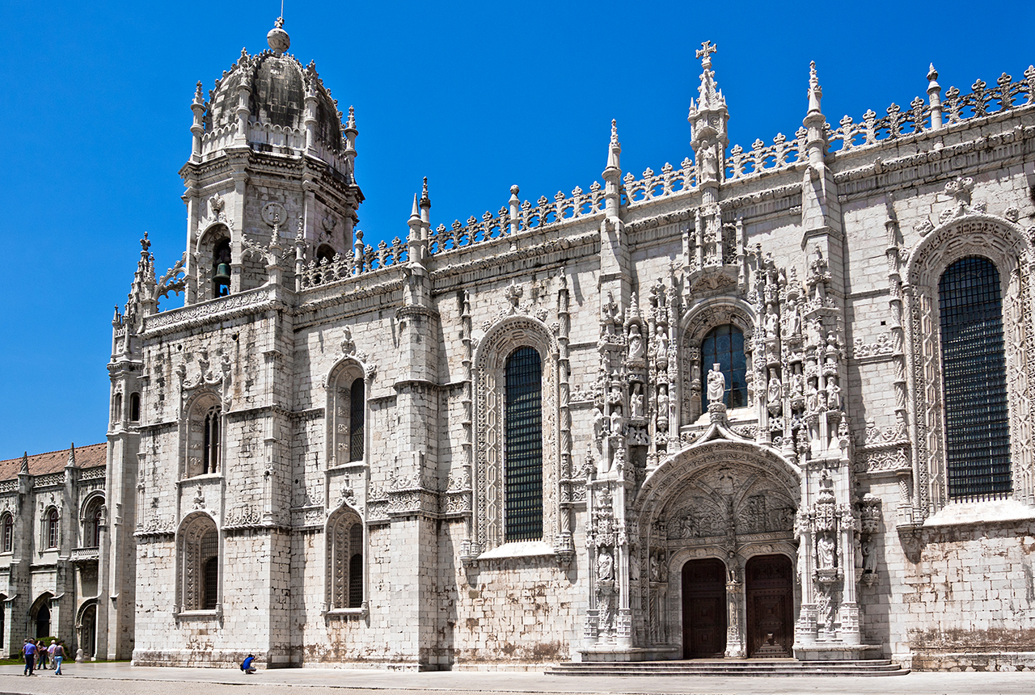
Características do Manuelino (2)
a) Estrutura arquitetónica
O Mosteiro de Santa Maria de Belém, mais conhecido por Mosteiro dos Jerónimos, por ter sido entregue aos frades de São Jerónimo, foi mandado construir por D. Manuel I. Trata-se de um projeto de Diogo de Boutaca (1501-1516) continuado por João de Castilho (1517-1525).
Mosteiro dos Jerónimos, Lisboa, século XVI.

Slide 8
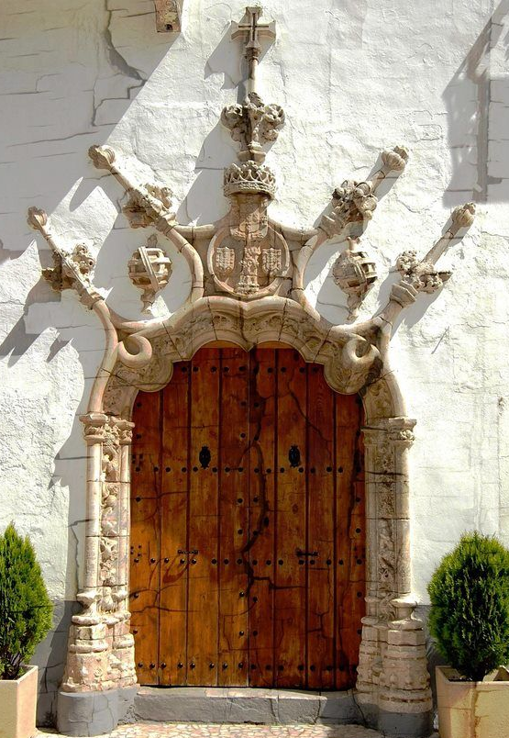
Características do Manuelino (3)
⬥
b) Gramática decorativa
A decoração manuelina apresenta uma exuberância de formas naturalistas, conjugando elementos marinhos e vegetais com os símbolos nacionais e cristãos.

❖
❖
⬥
❖
❖
⬥
⬥
Portal do edifício da atual Câmara Municipal de Olivença, Espanha (inícios do século XVI):
◆
◆ Arco policêntrico (influência mudéjar)
❖ Pináculos cónicos simples
⬥ Símbolos reais e religiosos
 Elementos vegetalistas

Slide 9
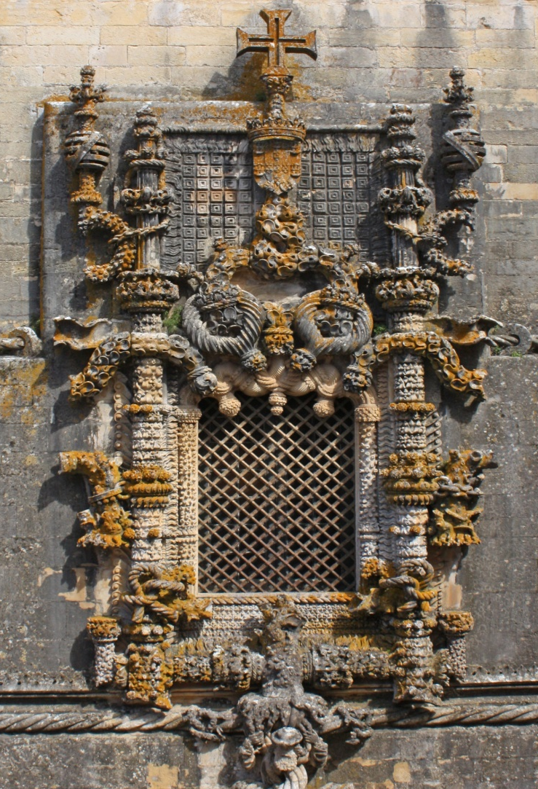
Características do Manuelino (4)
Cruz de Cristo
b) Gramática decorativa
Armas de D. Manuel
No reinado de D. Manuel I, o Convento de Cristo, em Tomar, vai ser palco de importantes obras de ampliação e beneficiação. A remodelação foi entregue a Diogo de Arruda que acrescentou um corpo à charola medieval e numa das paredes construiu e fez esculpir uma magnífica janela que "celebra as descobertas marítimas portuguesas, a mística da Ordem de Cristo e da Coroa numa grandiosa manifestação de poder e de fé”. (Paulo Pereira, 2011)
Esfera armilar
Cabos
Algas
Alcachofras
Cordas retorcidas
Janela ocidental da Casa do Capítulo do Convento de Cristo, Tomar (1510-12), da autoria de Diogo de Arruda.

Slide 10
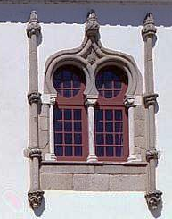
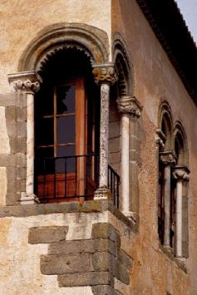
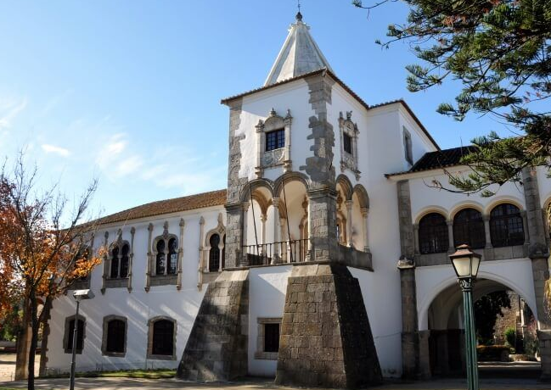
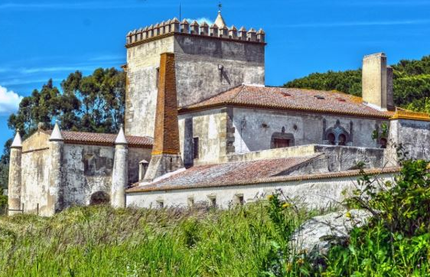
Características do Manuelino (5)
c) Arquitetura civil
Embora o Manuelino esteja maioritariamente representado na arquitetura religiosa, também foi utilizado na arquitetura civil: palácios e solares.
Destacam-se o Paço de D. Manuel, em Évora, e solares rurais, como o Solar de Sempre Noiva, em Arraiolos. Estes edifícios têm fortes influências mudéjares visíveis, por exemplo, nos arcos de ferradura das janelas maineladas.
Palácio de D. Manuel, Évora (1525), dirigido por Diogo de Arruda.
Solar da Sempre Noiva, Arraiolos (fins do século XV/inícios do século XVI). No Solar podemos encontrar janelas em ferradura e uma janela singular de canto.

Slide 11
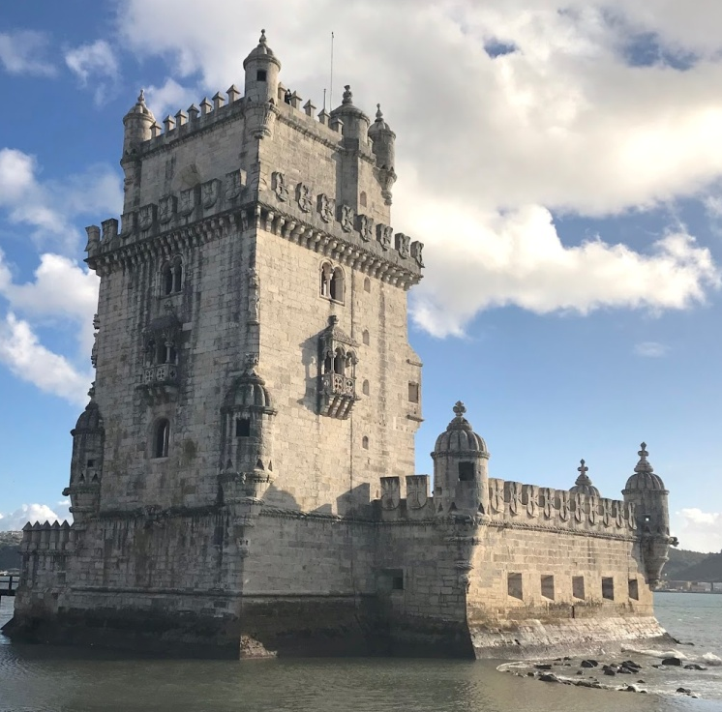
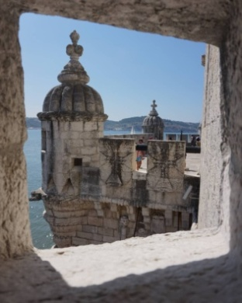
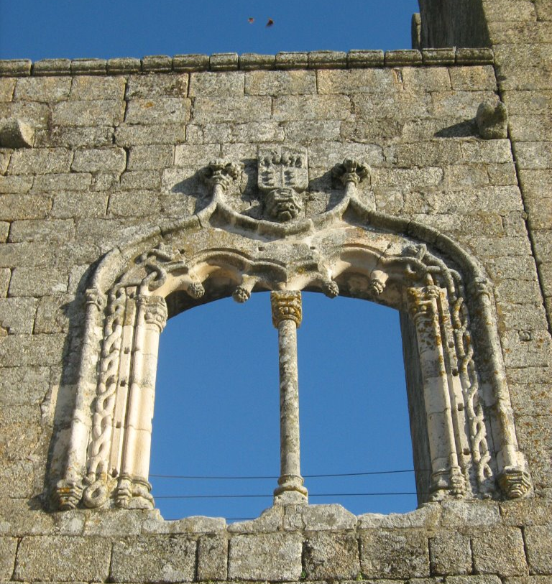
Características do Manuelino (6)
c) Arquitetura civil/militar
A Torre de Belém, baluarte de defesa da entrada do Tejo, foi projetada por Francisco de Arruda e construída entre 1514 e 1519. A sua decoração ostenta a heráldica régia de D. Manuel, conjugando-a com influências orientais, visíveis, por exemplo, nas guaritas com cúpula de gomos.
A partir de 1466, o Castelo de Belmonte passou a residência senhorial da família Cabral. A João Fernandes Cabral se deve a construção, na malha poente da muralha, da janela manuelina.
Torre de Belém, Lisboa (1514-1519), da autoria de Francisco de Arruda.
Janela manuelina do Castelo de Belmonte (1.ª metade séc. XVI).

Slide 12
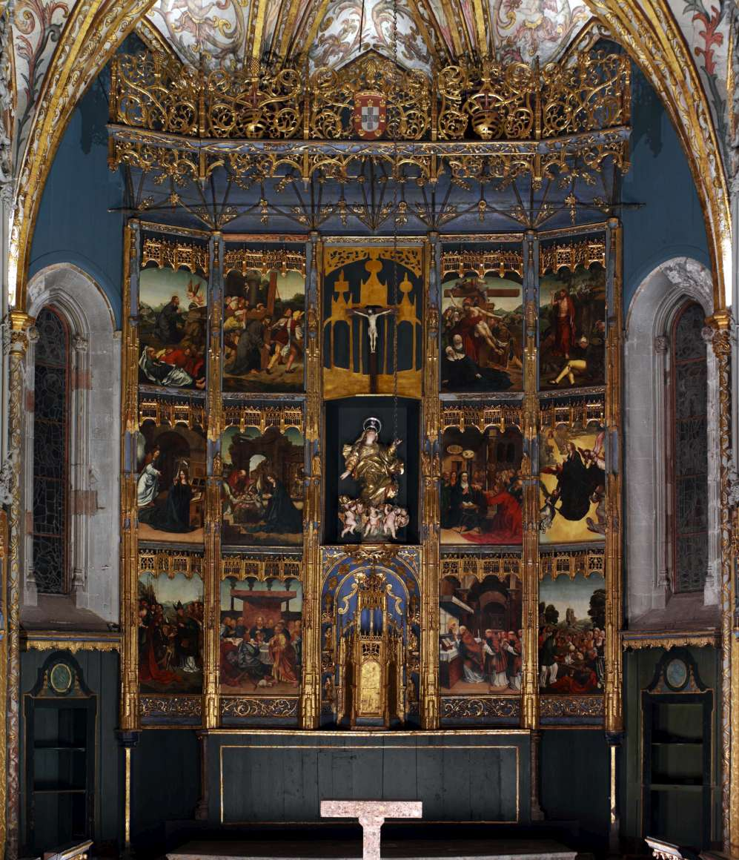
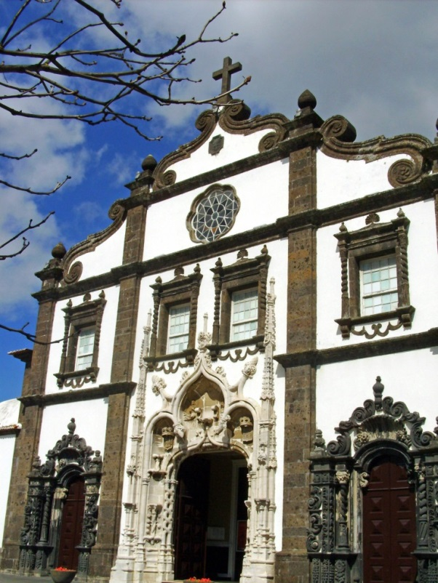
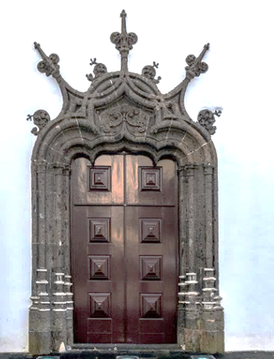
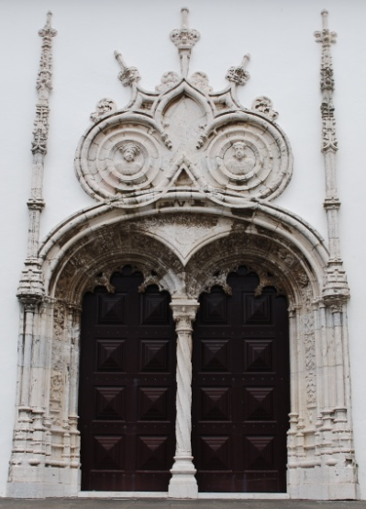
O Manuelino nas ilhas atlânticas
O Manuelino também foi levado para as recém-formadas vilas dos arquipélagos da Madeira e dos Açores .
(B)
(C)



Fachada norte de cantaria regional.
Fachada sul de calcário, com duplo arco trilobado, encimado por medalhões, presumivelmente, de D. João III e da esposa.
(A)
Retábulo do altar-mor da Sé Catedral do Funchal (Madeira), mandado executar por D. Manuel I, entre 1512- -1517, nas oficinas do Mestre da Lourinhã. No cimo, ostenta as armas reais  ladeadas de esferas armilares .
Fachada da Igreja Matriz de S. Sebastião, em Ponta Delgada (S. Miguel, Açores) construída entre 1531 e 1547. A igreja apresenta três magníficos portais manuelinos: na fachada principal (A) e nas fachadas laterais norte (B) e sul (C).

Slide 13
Questões
Situe no tempo o Manuelino.
Explique por que se considera o Manuelino uma arte de síntese.
Aponte uma característica inovadora da arquitetura manuelina.
Refira três elementos da gramática decorativa do Manuelino.
Indique um exemplar de arte manuelina da região onde vive ou estuda.
Areópago

